Slide 1
Prednosti i mane AI-a
Dženan ordagić
IB160244

Slide 2
Uvod
Šta je to AI?
Uži i širi AI?

Slide 3
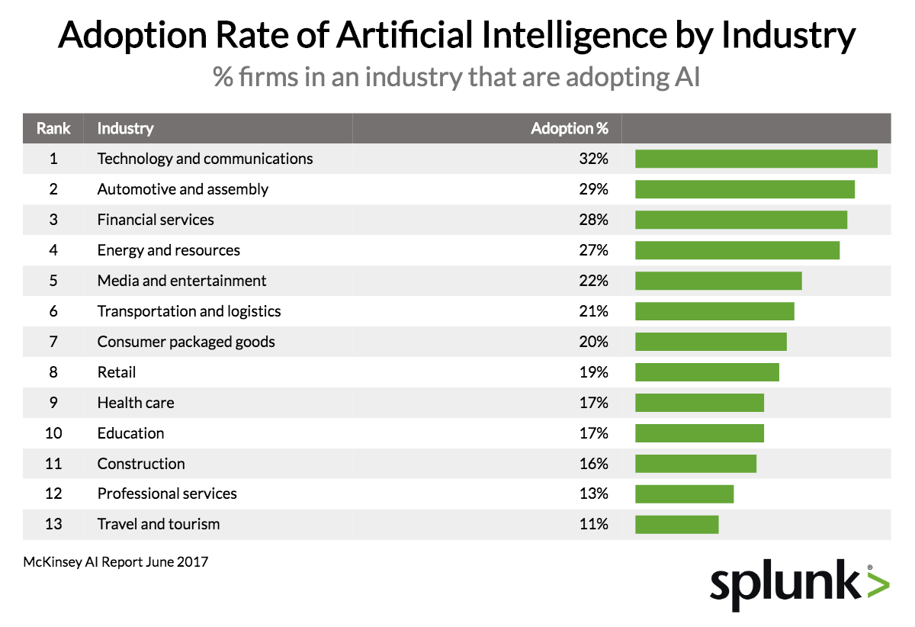

Slide 4
AI u raznim oblastima
Medicina
Agrikultura
Turizam
Transport

Slide 5
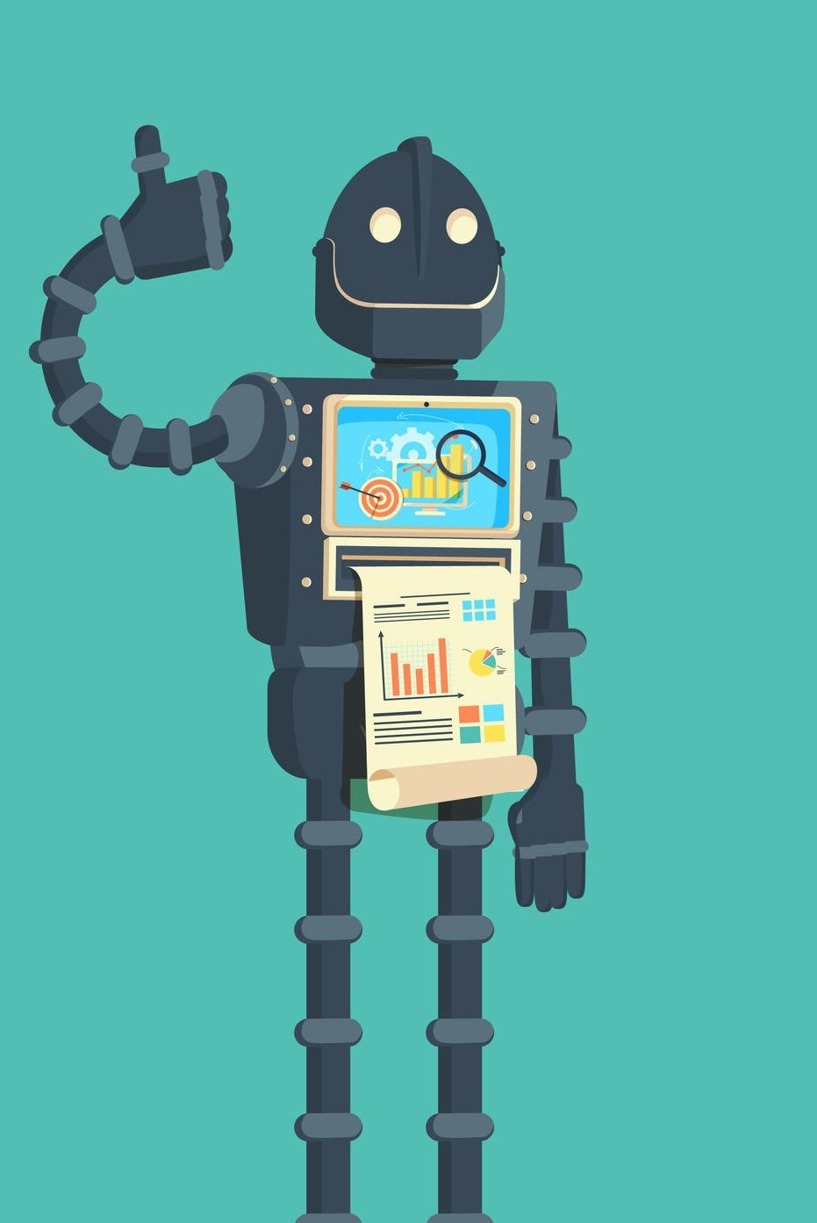
Prednosti AI-a
Jednostavni svakodnevni problemi
Istraživanje goriva, ruda i nepoznatih predjela
Dostupnost 24/7
Smanjenje troškova i povećana učinkovitost
Olakšanje komunikacije

Slide 6
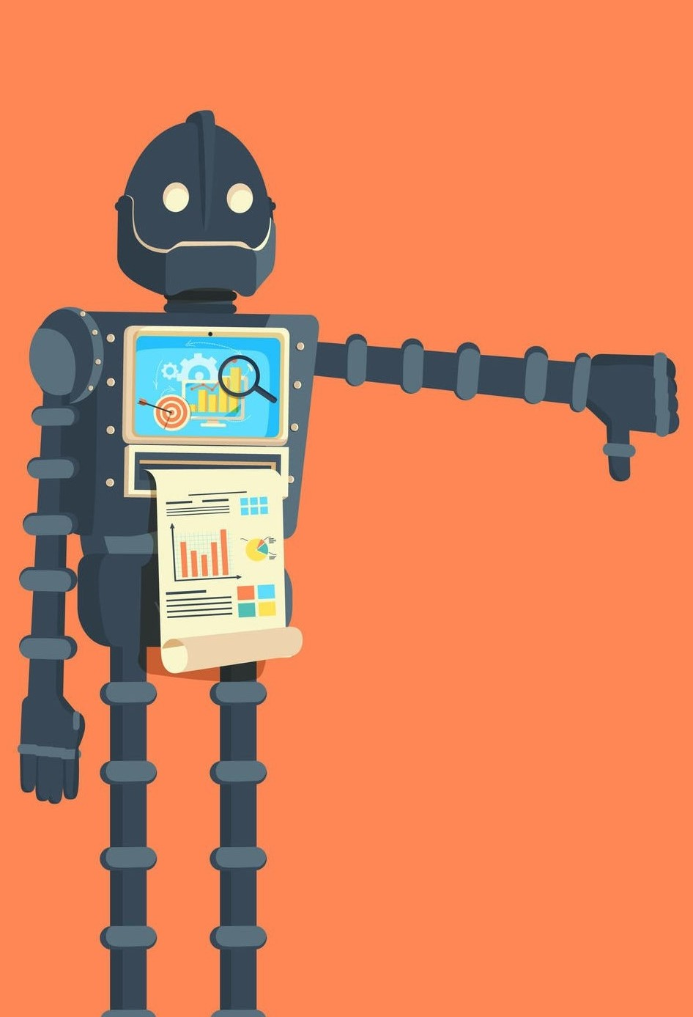
Nedostaci AI-a
Smanjenje zaposlenosti
Razvoj oružja
Ugrožena privatnost

Slide 7
Zaključak
Veliki napredak za razne oblasti
Budućnost tek slijedi

Slide 8

Hvala na pažnji! Pitanja?

